Slide 1

Khởi động
Notes:
Bài giảng được thiết kế bởi: Vũ Hồng LH: FB Vũ Hồng | https://www.facebook.com/vuhong1972/ | hongvu7219@gmail.com

Slide 2




Bài 55: Ôn tập phép nhân, phép chia trong phạm vi 1000.

Slide 3



Tiết 1.

Slide 4


Slide 5
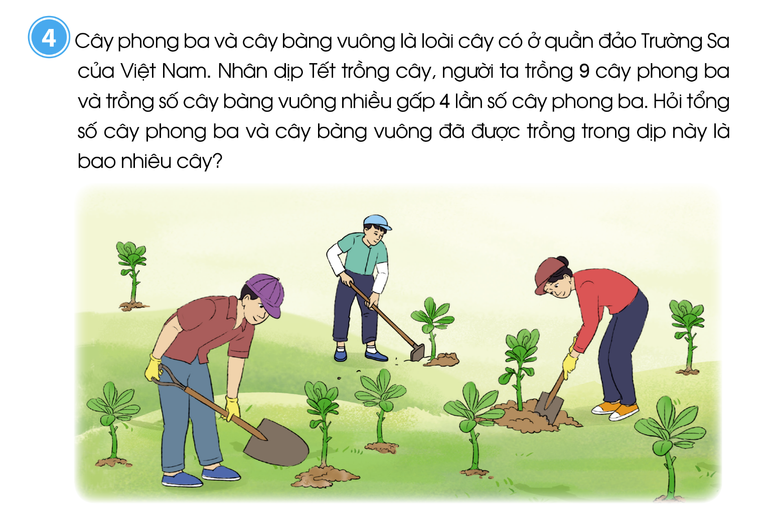
4
Cây phong ba và cây bàng vuông là loại cây có ở quần đảo Trường Sa của Việt Nam. Nhân dịp tết trồng cây, người ta trồng 9 cây phong ba và trồng số cây bàng vuông nhiều gấp 4 lần số cây phong ba. Hỏi tổng số cây phong ba và cây bàng vuông đã được trồng trong dịp này là bao nhiêu cây?

Slide 6

4
Cây phong ba và cây bàng vuông là loại cây có ở quần đảo Trường Sa của Việt Nam. Nhân dịp tết trồng cây, người ta trồng 9 cây phong ba và trồng số cây bàng vuông nhiều gấp 4 lần số cây phong ba. Hỏi tổng số cây phong ba và cây bàng vuông đã được trồng trong dịp này là bao nhiêu cây?
Tóm tắt
Cây phong ba: 9 cây
? cây
Cây bàng: gấp 4 lần cây phong ba
Bài giải:
Số cây bàng vuông được trồng là:
9 × 4 = 36 (cây)
Tổng số cây phong ba và bàng vuông được trồng là:
9 + 36 = 45 (cây)
Đáp số: 45 cây

Slide 7
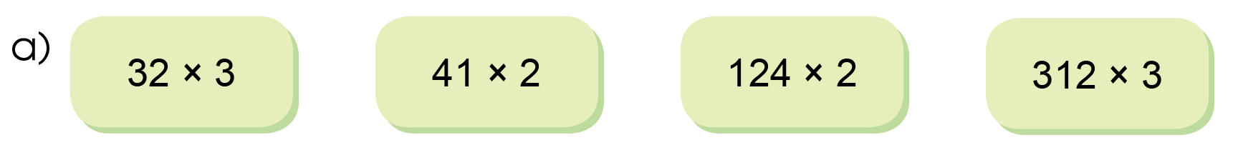
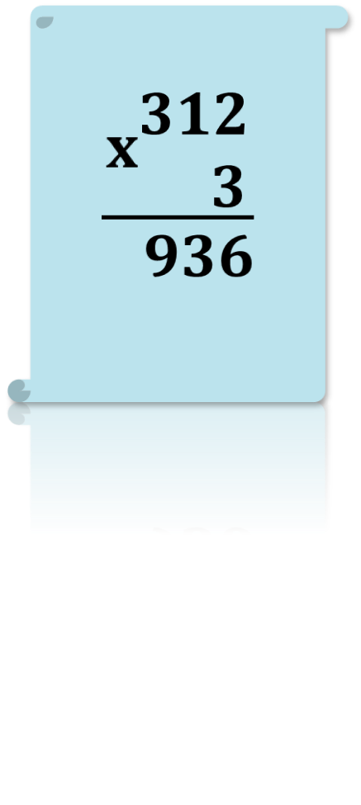

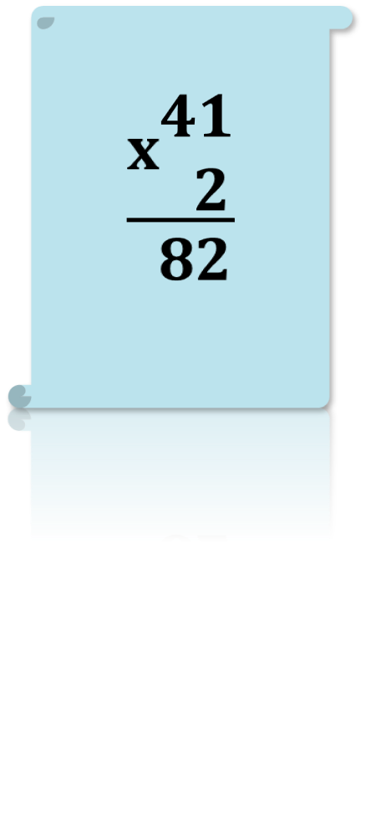

5
Đặt tính rồi tính:
$$\frac{x\begin{aligned}32 \\ 3\end{aligned}}{ 96}$$
$$\frac{x\begin{aligned}41 \\ 2\end{aligned}}{ 82}$$
$$\frac{x\begin{aligned}124 \\ 2\end{aligned}}{ 248}$$
$$\frac{x\begin{aligned}312 \\ 3\end{aligned}}{ 936}$$

Slide 8


5
Đặt tính rồi tính:
39
3
85
4
336
487
2
3
3
4
243
3
1
1
3
2
1
2
8
1
09
03
08
05
9
4
3
8
0
1
06
07
6
6
0
1

Slide 9
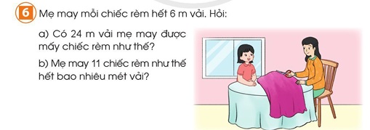
Bài giải:
a) 24 m vải mẹ may được số chiếc rèm là:
24 : 6 = 4 (chiếc)
b) Mẹ may 11 chiếc rèm hết số mét vải là:
11 × 6 = 66 (m)
Đáp số: a) 4 chiếc; b) 66 m vải.

Slide 10



Slide 11




SÓC NÂU NHẶT HẠT DẺ

Slide 12
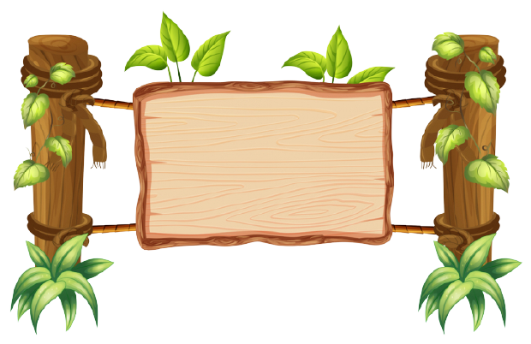


SÓC NÂU NHẶT HẠT DẺ
Chú Sóc Nâu đang cố gắng nhặt những hạt dẻ để mang về tổ. Các em hãy giúp đỡ chú Sóc Nâu bằng cách trả lời đúng các câu hỏi nhé!

Slide 13





180 : 6 = ?
A. 300
B. 3
C. 30
D. 30 dư 1

Slide 14
156 : 5 = ?
A. 32
B. 31 dư 1
C. 30
D. 31

Slide 15

Củng cố và dặn dò
Notes:
Bài giảng được thiết kế bởi: Vũ Hồng LH: FB Vũ Hồng | https://www.facebook.com/vuhong1972/ | hongvu7219@gmail.com

Slide 16

HƯỚNG DẪN VỀ NHÀ
1
2
3
Ôn tập bài đã học
Làm bài tập trong SBT
Chuẩn bị bài mới

Slide 17


Tạm biệt và hẹn gặp lại các con
Notes:
Bài giảng được thiết kế bởi: Vũ Hồng LH: FB Vũ Hồng | https://www.facebook.com/vuhong1972/ | hongvu7219@gmail.com

